Slide 1













ENSIGNA
SALUD INTEGRAL
Prof: Sergio Armando Verlarde Cortez
Materia = Formación
por Ximena;Azul Anthony y Emiliano

Slide 2





El tema de hoy
SALUD INTEGRAL

Slide 3




¿A QUE SE REFIERE LA SALUD INTEGRAL?
La salud integral es la principal condición del desarrollo humano, es el estado del bienestar ideal y solamente lo alcanzamos cuando existe un equilibrio entre los factores físicos, biológicos, emocionales, mentales, espirituales y sociales, que permiten un adecuado crecimiento y desarrollo en todos los ámbitos de la vida. No es la mera ausencia de alteraciones y enfermedades, sino un concepto positivo que implica distintos grados de vitalidad y
funcionamiento adaptativos

Slide 4



¿QUE COMPONE LA SALUD INTEGRAL
Salud física: Se refiere a un estado de bienestar en el que el cuerpo funciona de manera óptima
SALUD MENTAL :
Salud mental: Se refiere al bienestar físico mental y social, ya que el desequilibrio en alguna de estas áreas puede provocar trastornos mentales.
SALUD SOCIAL:
Salud social: Se refiere al efecto que tiene el entorno en el bienestar de una persona.

Slide 5
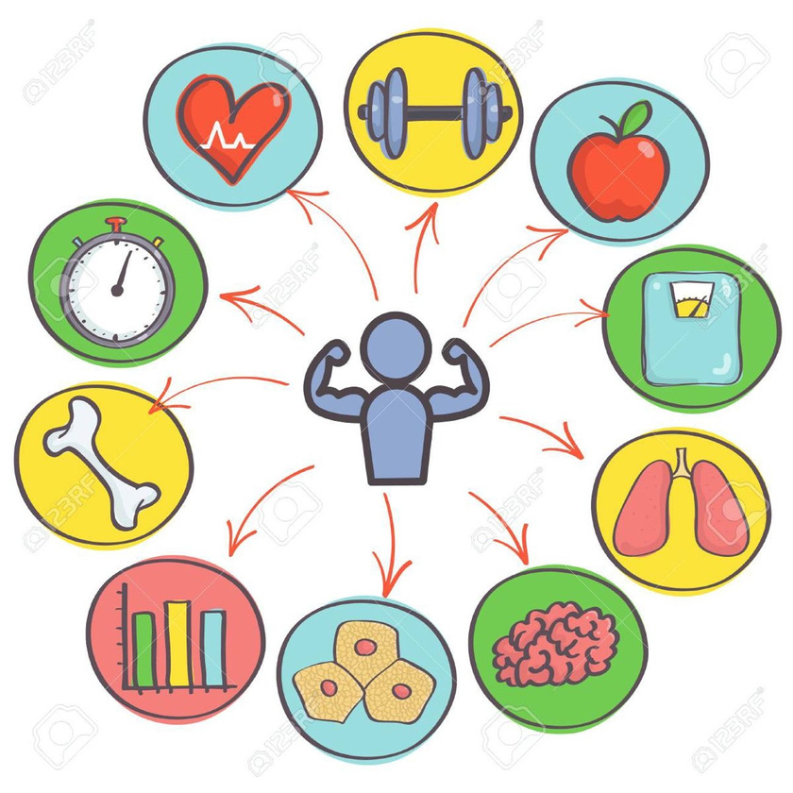
¿QUÉ ACCIONES PUEDO REALIZAR PARA LOGRAR CUIDAR DE MI SALUD?
Cuidar de la salud implica un conjunto de acciones que se enfocan a disminuir el riesgo
El cuidado de la salud consta de tres niveles:
Primario, se refiere a la reducción de riesgo.
Secundario, se refiere a la reducción de la duración de la enfermedad.
Terciario, se refiere a evitar complicaciones.

Slide 6


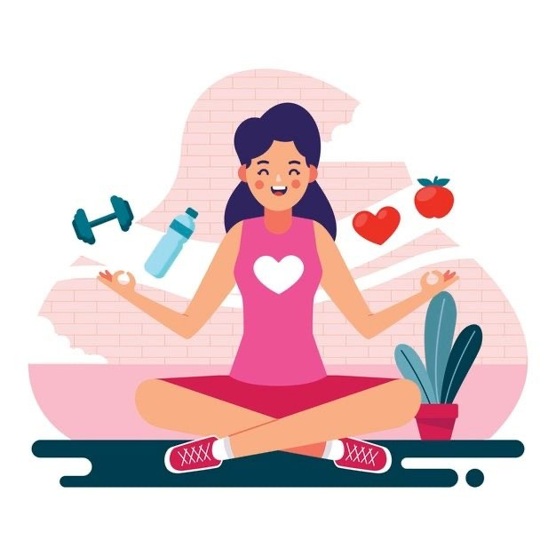
CUIDADO DE MI SALUD FISCA
Hablar de salud física es referirse a un estado de bienestar en el que nuestro cuerpo tiene un buen
funcionamiento
Existen diversos factores que afectan la salud física, estos van desde nuestros hábitos cotidianos hasta aquellas actividades donde no planeamos riesgos
Problemáticas:
Embarazo adolescente
Adicciones
trastornos alimenticios

Slide 7
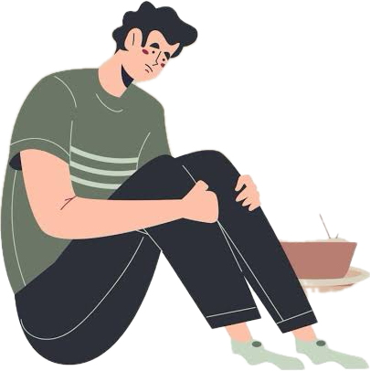




FACTORES QUE INFLUYEN EN LA SALUD MENTAL
Embarazo adolescente
Adicciones
Una adicción es una enfermedad que se caracteriza por el uso o consumo descontrolado de una sustancia, actividad o comportamiento para sentir placer. Las adicciones generan dependencia, alejando a la persona adicta
de los demás
Existen dos tipos de adicciones
Químicas: Es cuando una persona se vuelve adicta a alguna sustancia que le provoca una sensación de bienestar
Conductuales: Se da cuando una persona no puede dejar de hacer algo que le genera felicidad
Un embarazo en la adolescencia afecta el desarrollo de ambos padres: en el ámbito social suele existir un abandono a las metas que se tenían para el futuro y muchos dejan los estudios por tener que trabajar.
existe una gran variedad de métodos anticonceptivos que tienen un nivel de eficacia muy alto, se pueden clasificar en: métodos de barrera, hormonales, definitivos y de emergencia.
Trastornos Alimenticios
Trastornos alimenticios
son cambios extremos en las conductas alimenticias, debido a la preocupación por el peso y la imagen.
Anorexia: Las personas dejan de comer para lucir más delgadas.
Bulimia: Trastorno en donde la persona come mucho y posteriormente vomita.
Vigorexia: Consiste en realizar deporte en exceso para perder calorías y ganar músculo.

Slide 8





SEÑALES DE ALERTA
La salud mental es indispensable para tener buen funcionamiento y mejores relaciones con nuestro ambiente,ya
sean familiares, amigos etc
Es lograr un equilibrio en nuestra forma de pensar, actuar, hablar y sentir
También nos ayuda a saber expresarnos de manera correcta
Para tener una buena salud mental necesitamos de habilidades que nos ayuden a actuar de forma asertiva
Además debemos de saber y aceptar cuáles son nuestras emociones
El índice de suicidios en adolescentes a aumentado mucho en los últimos años, esto se debe a la presión por parte de la sociedad y de los estereotipos a ser mejores y poder encajar en la sociedad
La depresión es una enfermedad que provoca una sensación de tristeza constante, la cual interfiere en la vida diaria de quien la padece.
Algunos síntomas de la depresión son:
Dificultad para dormir
Cansancio.
Baja Autoestima
Sentimientos de Esperanza
Pensamientos de Muerte
Pérdida de interés
Estado de ánimo irritable

Slide 9

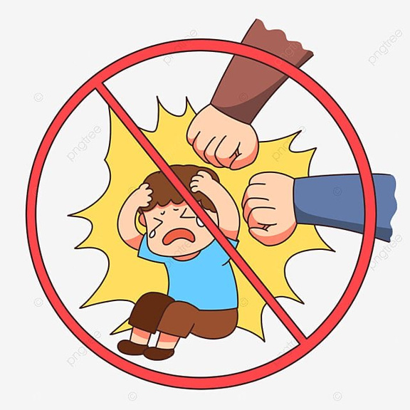

LA VIOLENCIA
La violencia no se considera un problema en la salud, pero dependiendo de la manera en la que se ejecute con una persona si puede tener daños en la salud
Las victimas de violencia sufren daños psicológicos y algunas afectaciones que pueden evitar que tengan una vida
normal
Las causas de violencia pueden variar mucho, ya sea por familiares, por problemas relacionados con el dinero u otros factores

Slide 10
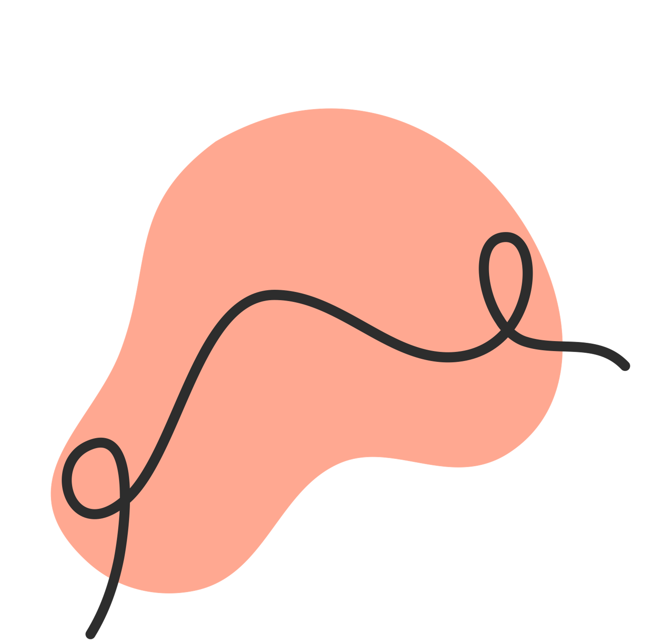




MUCHAS GRACIAS
POR LA ATENCIÓN
Por el Equipo número 2

